Slide 1
PEOPLE PILAR
BLOQUE 6

Slide 2

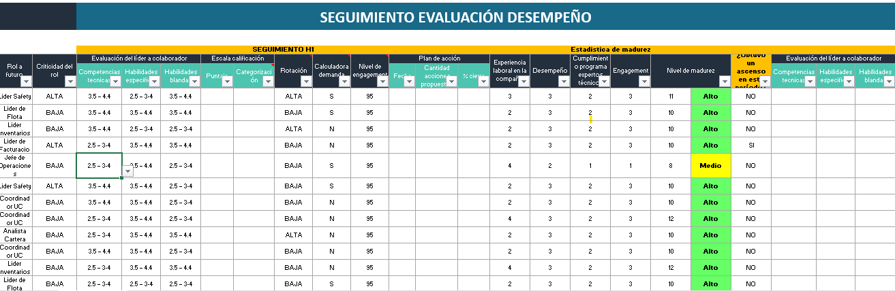
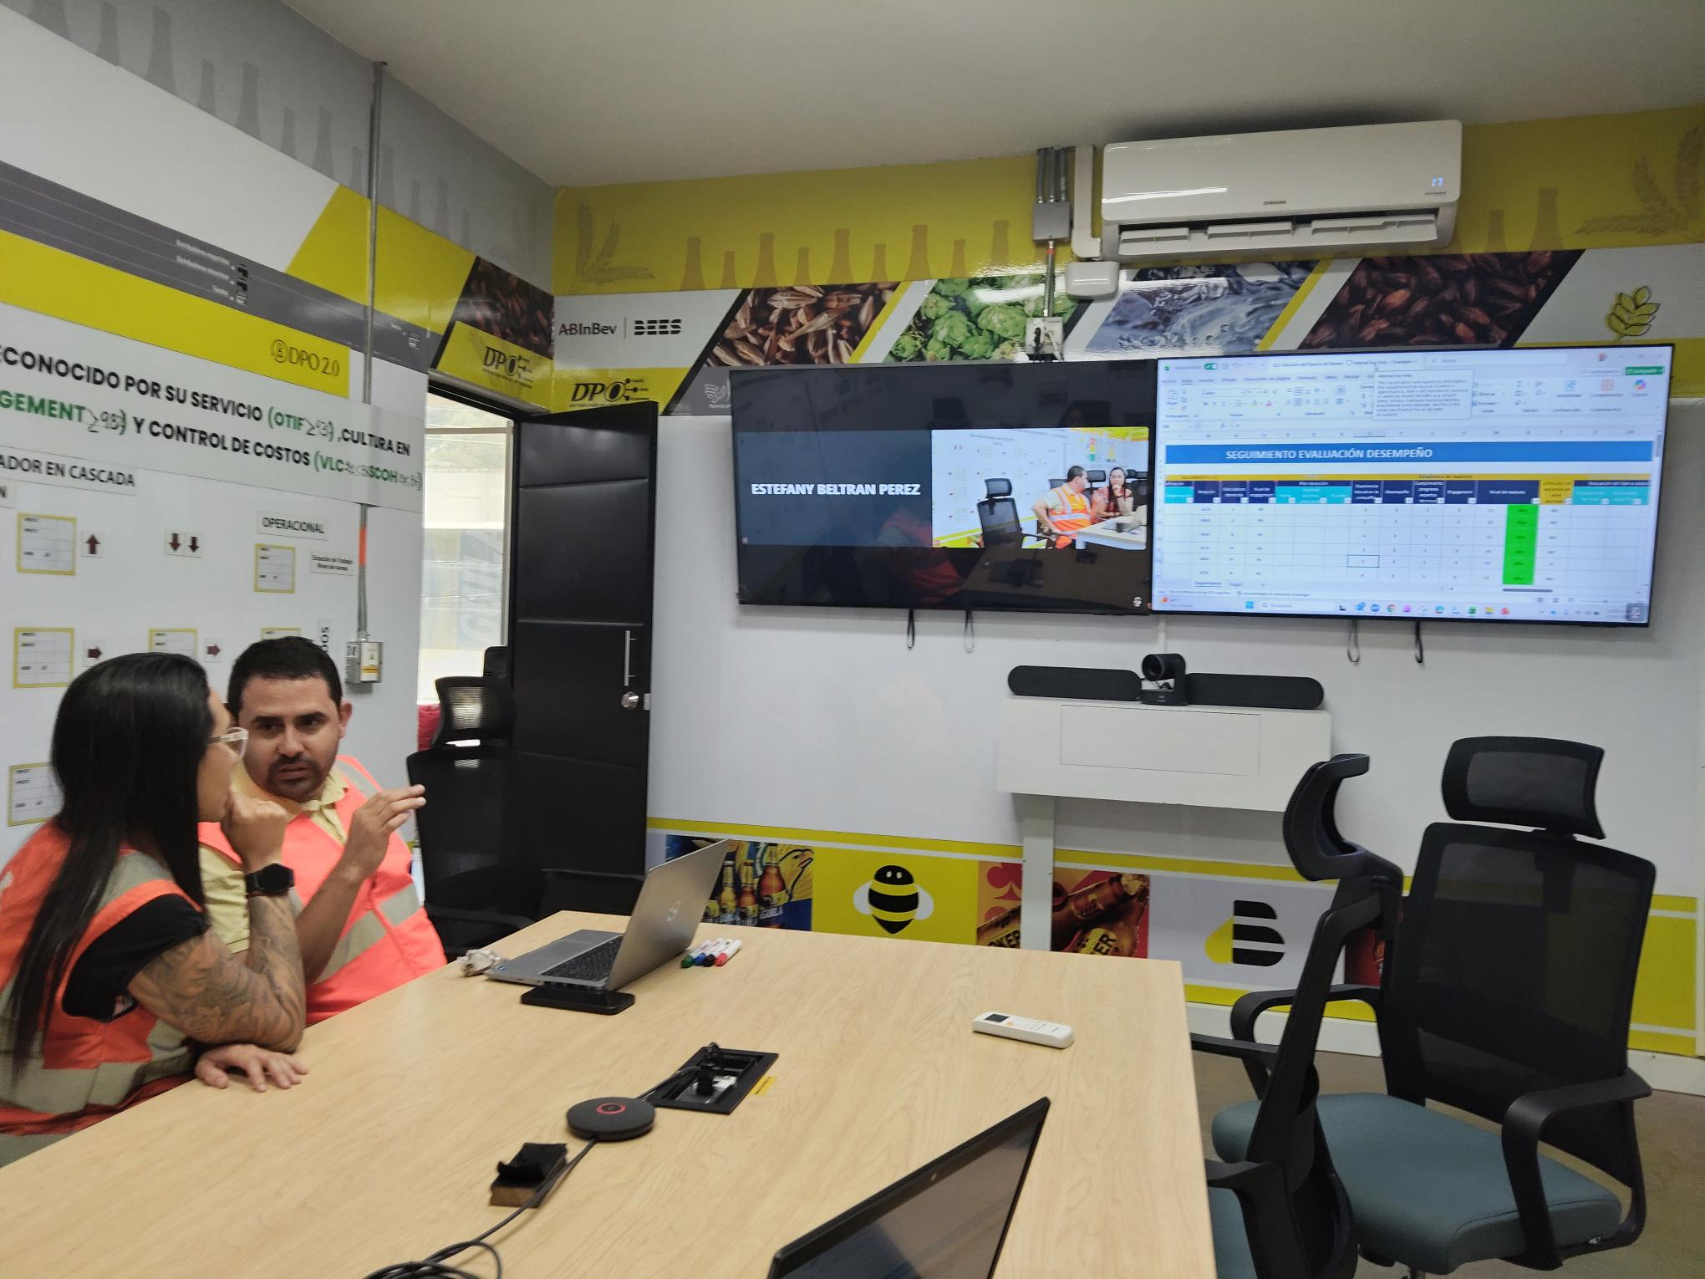
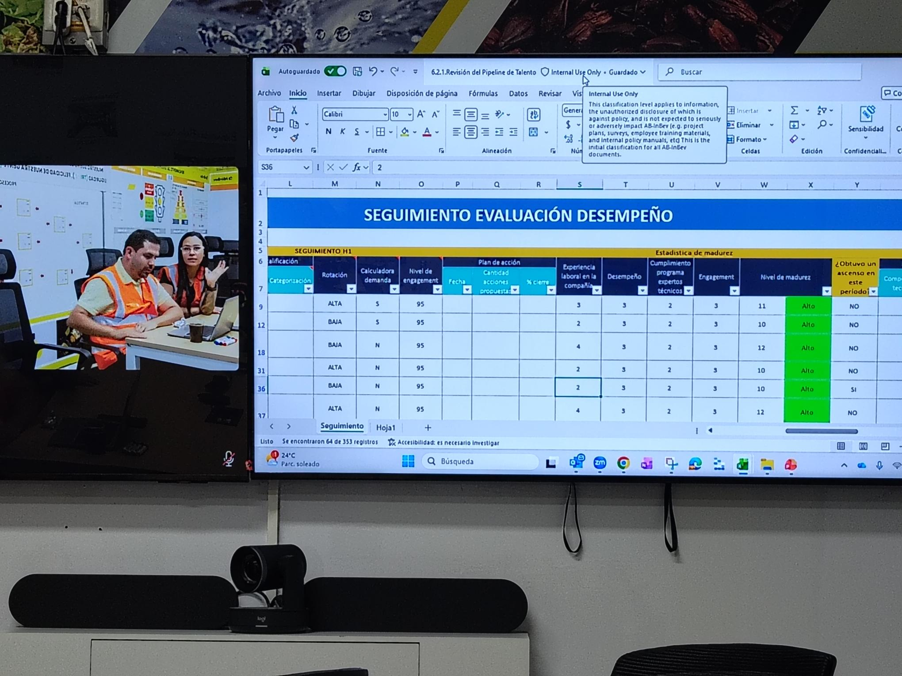
Primer pulso de la Estructuración de Evaluación desempeño con el pilar de Gestion

Slide 3
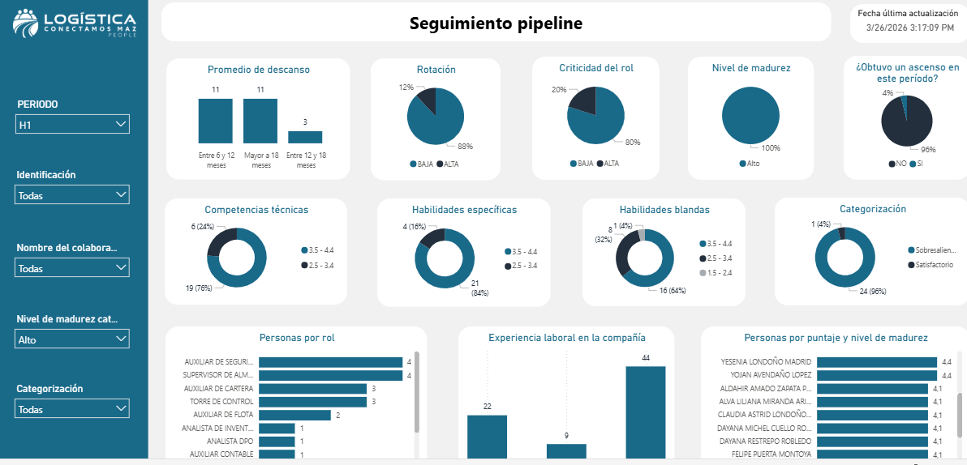

Slide 4
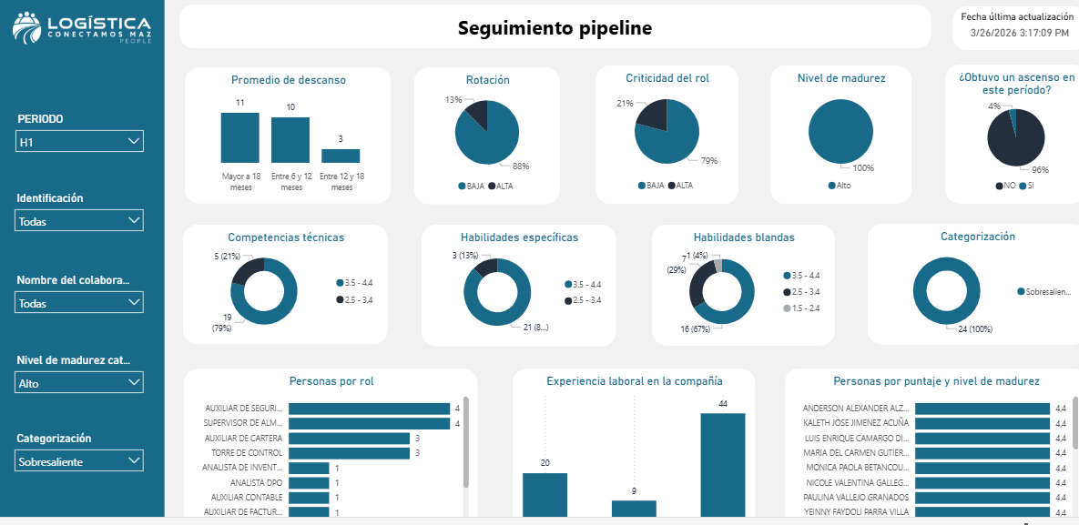
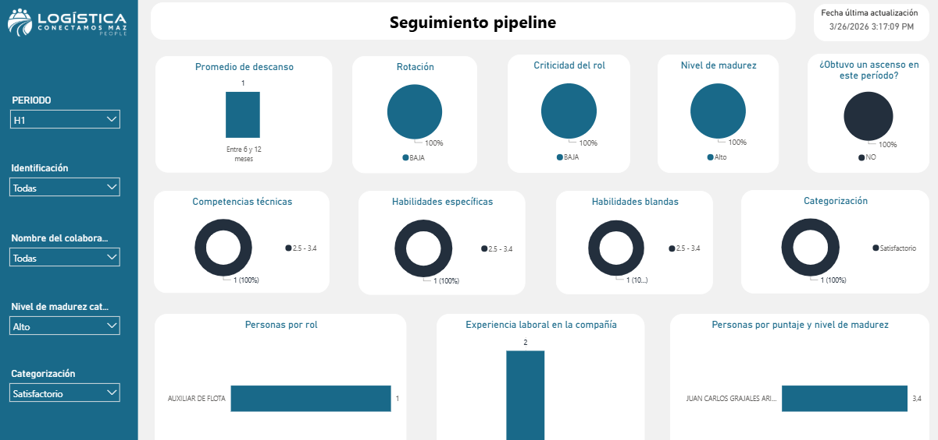
El 47% de las personas evaluadas en su escala de calificación corresponden al 3.5 – 4.4 Sobresaliente , su desempeño por encima de lo esperado.
Una persona se encuentra en escala de calificación 2.5 – 3-4 Satisfactorio Desempeño acorde a lo esperado (estándar)

Slide 5
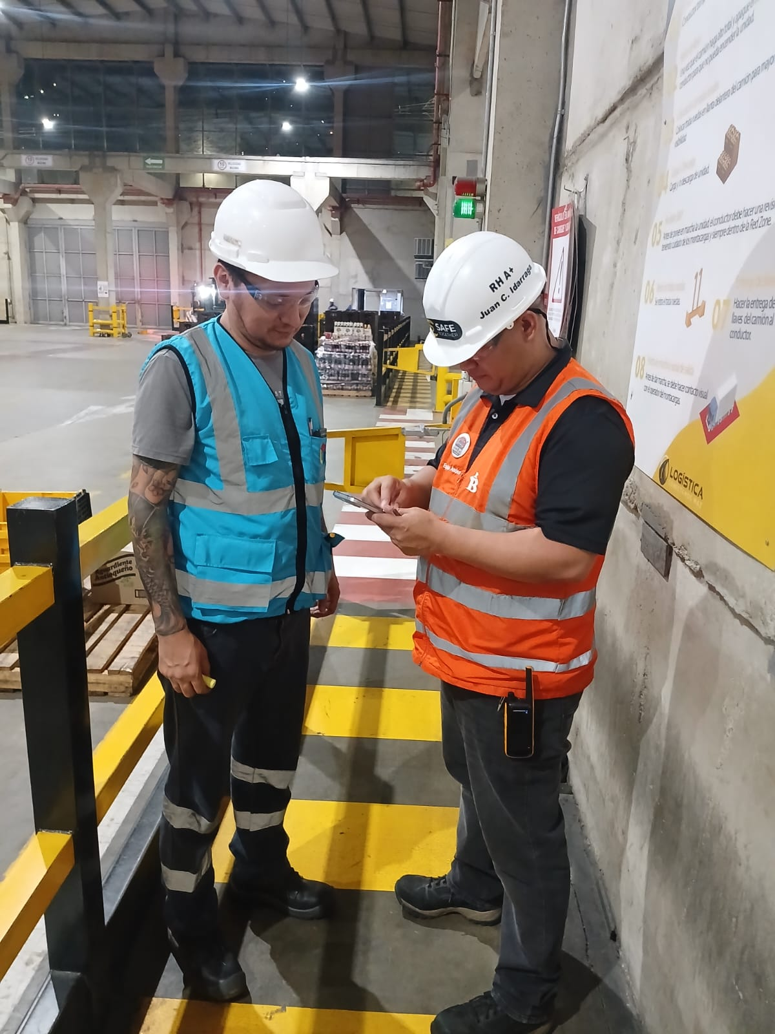
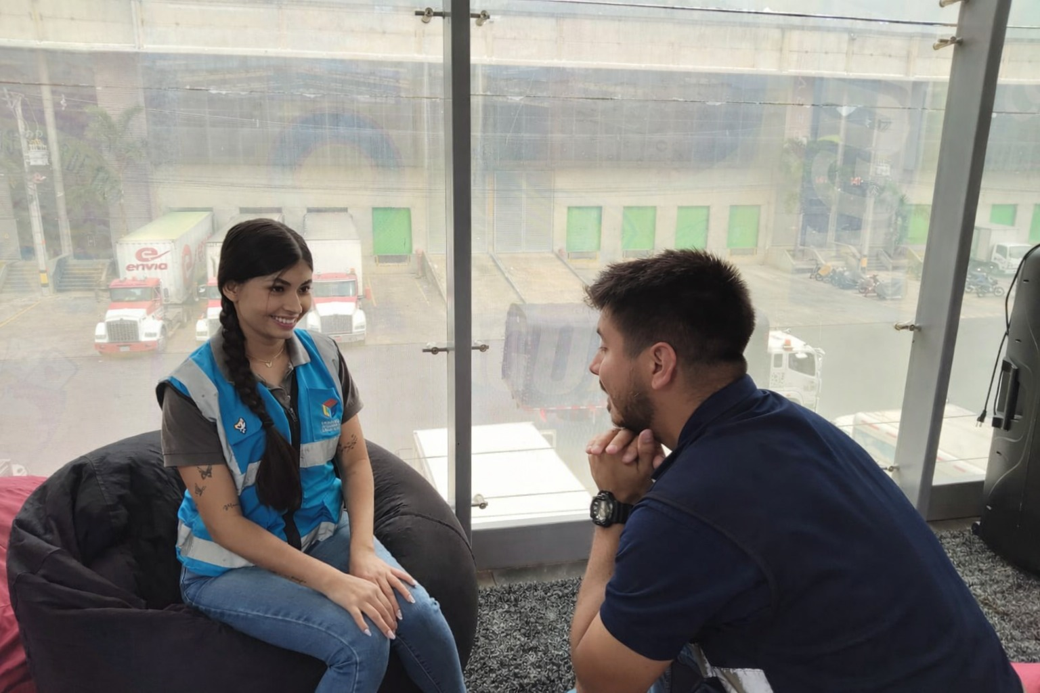
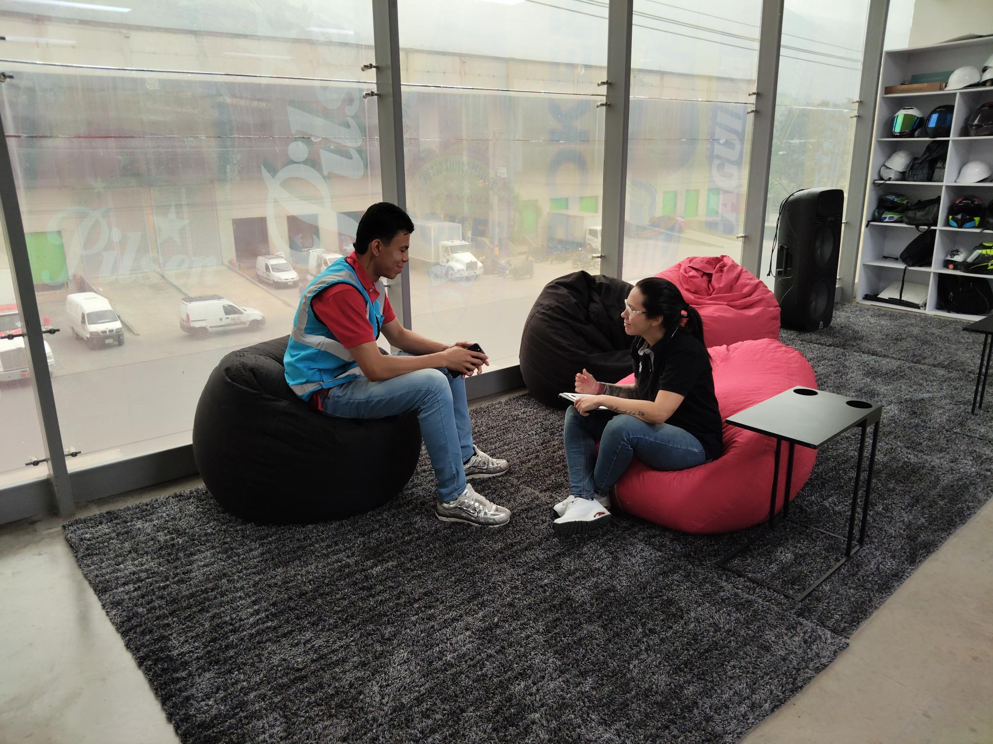
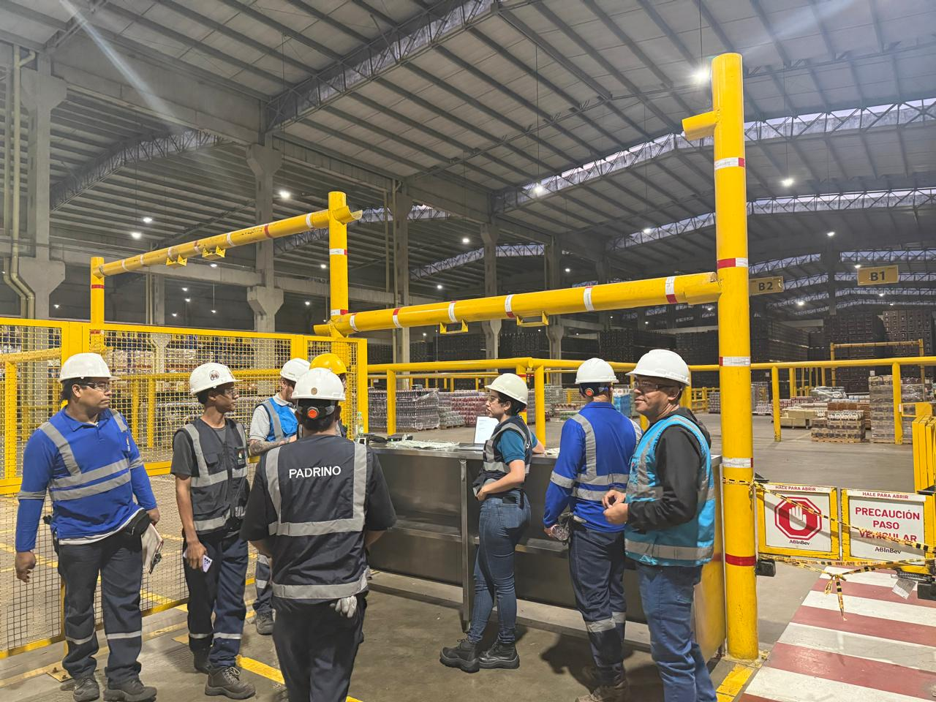
Procesos internos de socialización y entendimiento de evaluaciones de desempeño
Acompañamiento en piso, con el personal de people

Slide 6

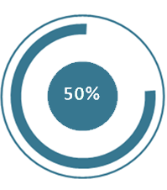
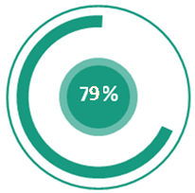
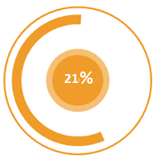
6.2.3 El tiempo promedio en la posición para los niveles VII y superiores del sitio es de mínimo 1,5 años, aplicable a sitios con más de 10 líderes.
Esta métrica mantiene la misma calificación para cada departamento dentro del sitio.
Bloque 1: Cultura
Plan de sucesión vs Nivel de madurez
Nivel de Madurez
Bandas
Roles críticos
Del 100% del personal administrativo, el 50% esta en un nivel de madurez Media
Del 50% del personal que se encuentra en un nivel de madurez Media, el 79% son bandas media alta.
LIDERES: INVENTARIOS
JEFE OPERACIONES
SAFETY
Del 100% del personal administrativo, el 21% hacen parte de los roles críticos de la operación, sin embargo unos de los roles que NO cuenta con un plan de sucesión es el Gerente de operaciones OL

Slide 7

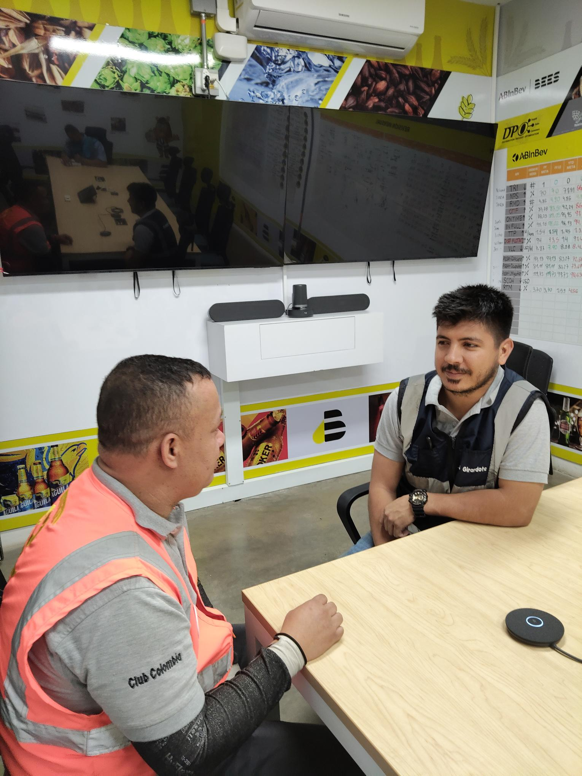
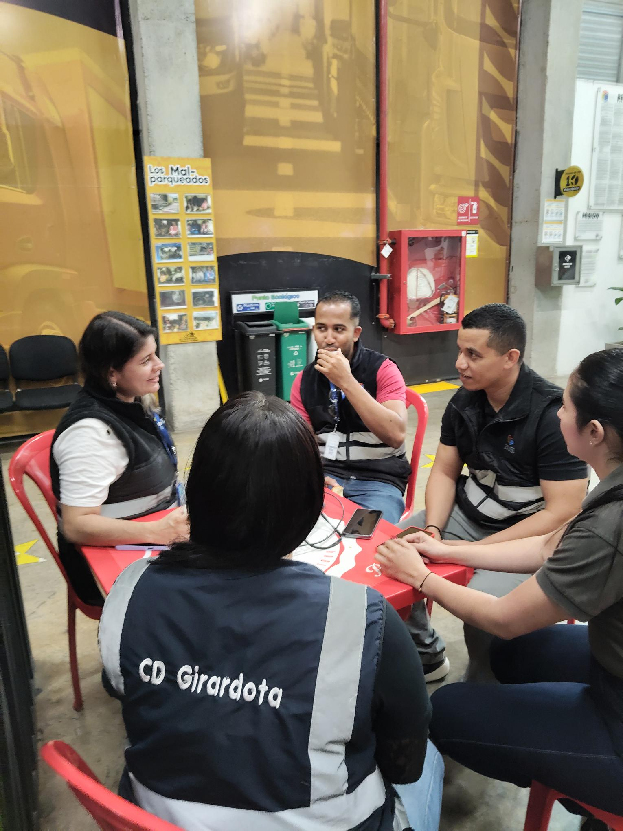
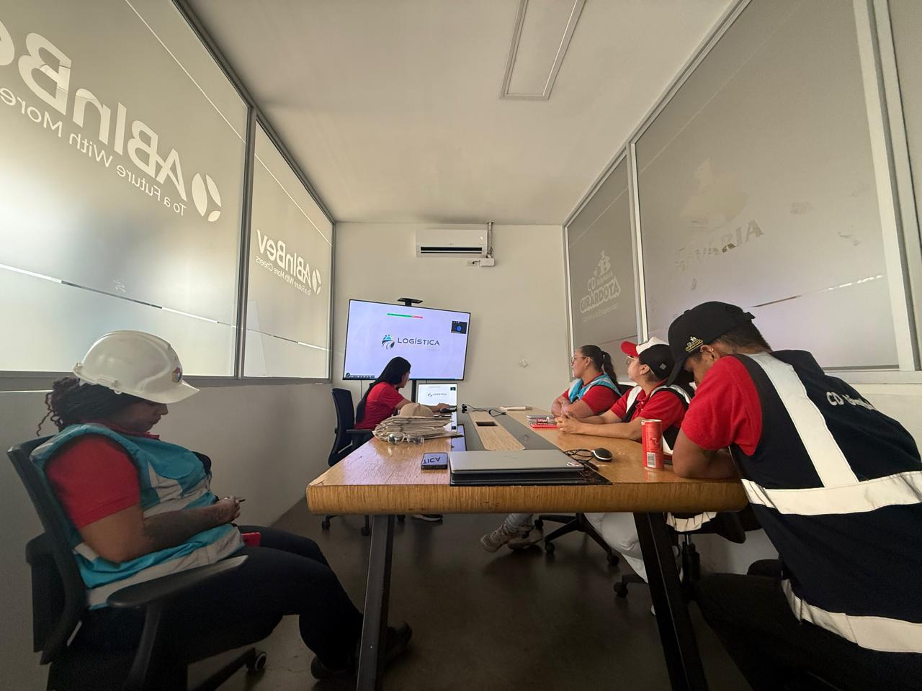
6.2.4 Acompañar a los colaboradores en su desarrollo de carrera:
Cada colaborador mantiene conversaciones periódicas con su líder enfocadas en sus objetivos de carrera y en las oportunidades de crecimiento futuro.
1.1.1 Los 10 principios se muestran visualmente en más de 2 ubicaciones (de alto tráfico) a lo largo del recorrido diario del empleado.
Plan de acción y seguimiento de los compromisos de la evaluación de desempeño. Pregunta de la encuesta de compromiso. Trimestral

Slide 8
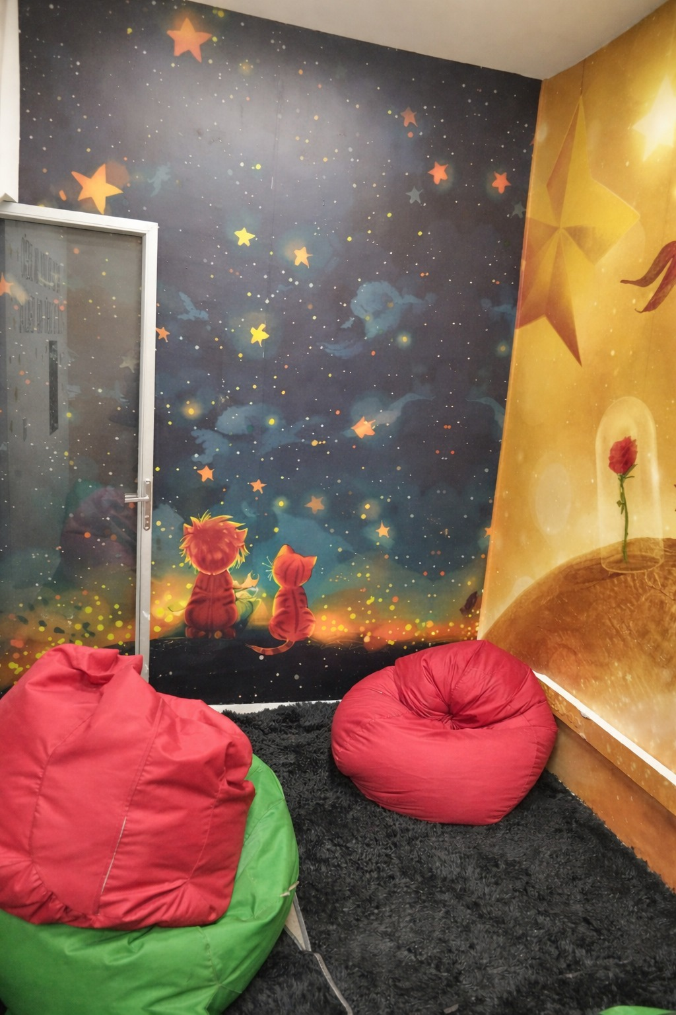
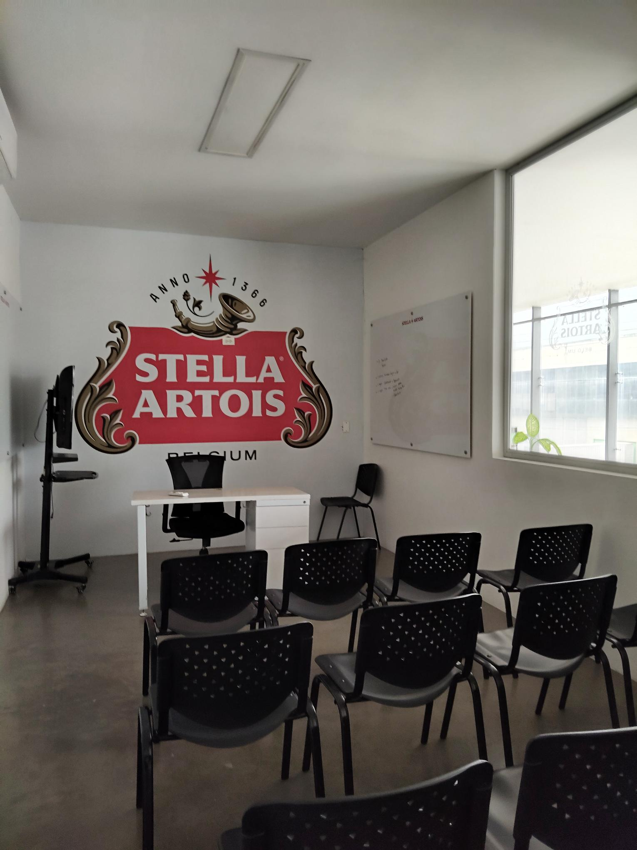
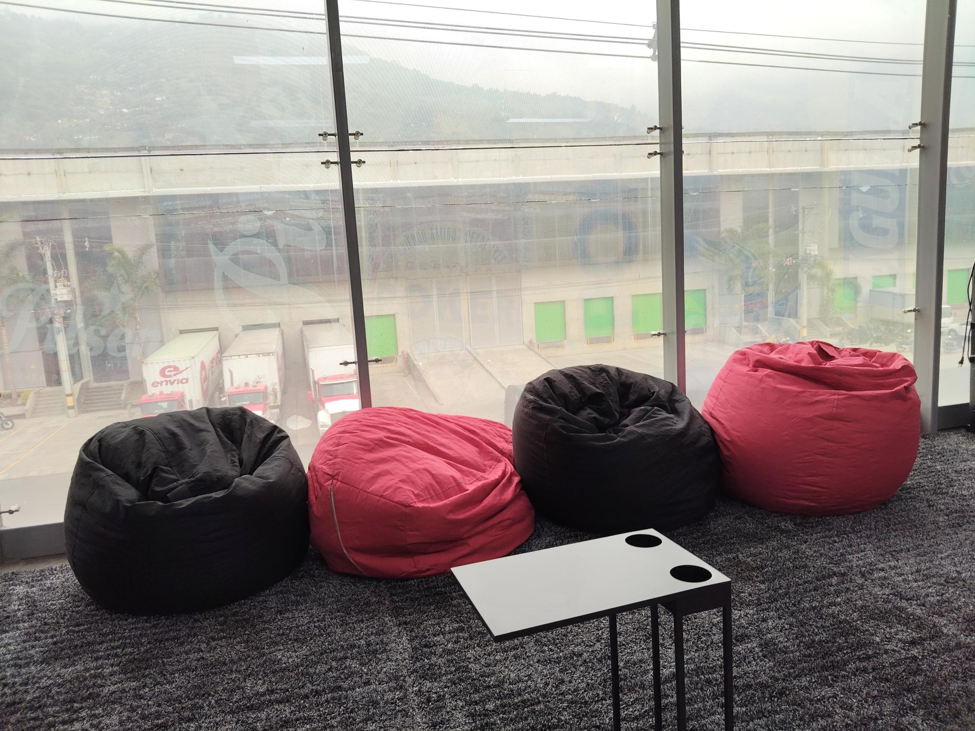
6.2.4 Acompañar a los colaboradores en su desarrollo de carrera:
Cada colaborador mantiene conversaciones periódicas con su líder enfocadas en sus objetivos de carrera y en las oportunidades de crecimiento futuro.
No se determinan planes de acción, hasta la sesión de mayo 2026, qu se realizará con el área de gestion
Plan de acción y seguimiento de los compromisos de la evaluación de desempeño. Pregunta de la encuesta de compromiso. Trimestral

Slide 9
6.2.4 Acompañar a los colaboradores en su desarrollo de carrera:
Cada colaborador mantiene conversaciones periódicas con su líder enfocadas en sus objetivos de carrera y en las oportunidades de crecimiento futuro.

Slide 10
6.2.4 Acompañar a los colaboradores en su desarrollo de carrera:
Cada colaborador mantiene conversaciones periódicas con su líder enfocadas en sus objetivos de carrera y en las oportunidades de crecimiento futuro.
Cantidad de acciones acordadas
Cierre de acciones / Gestión

Slide 11

6.2.5 Determinar posiciones críticas y planificar la sucesión:
Construir un pipeline interno de talento sostenible para los roles críticos, garantizando la continuidad del negocio y reduciendo la dependencia de contratación externa.
Plan de sucesión:
Roles críticos reparto:
- Jefe de operación
- Coordinador de ruta
- Líder de seguridad
Roles críticos almacén:
- Jefe de operación
- Analista de inventario.
- Líder de seguridad.
- Analista de cartera.
1
Identificar cuáles son los roles críticos
2
Analizar los próximos colaboradores que quieren y tienen el potencial para serlo
3
Plan de desarrollo
4
Tendencia / Casos de exito
Objetivo: ≥90% de las posiciones críticas deben contar con al menos un sucesor ready-now. Tener matriz de sucesion.

Slide 12
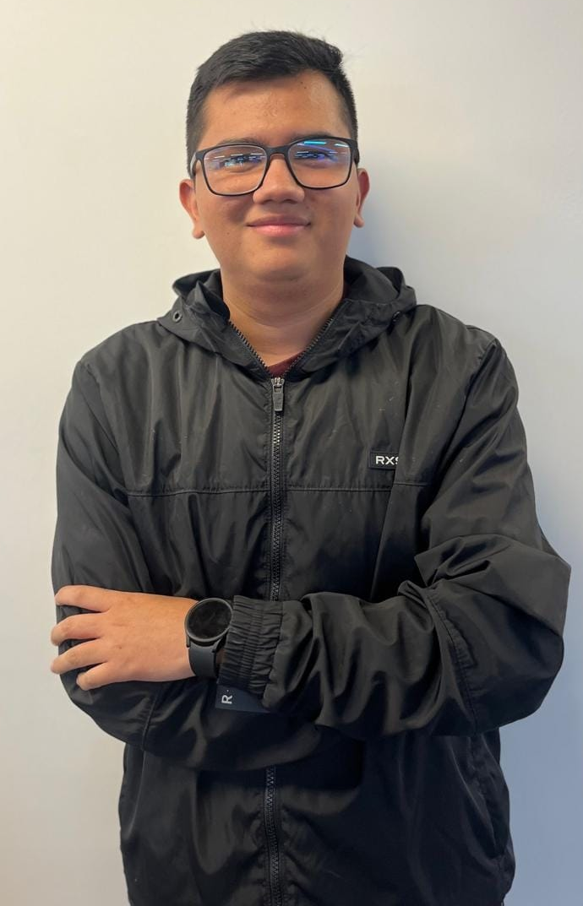
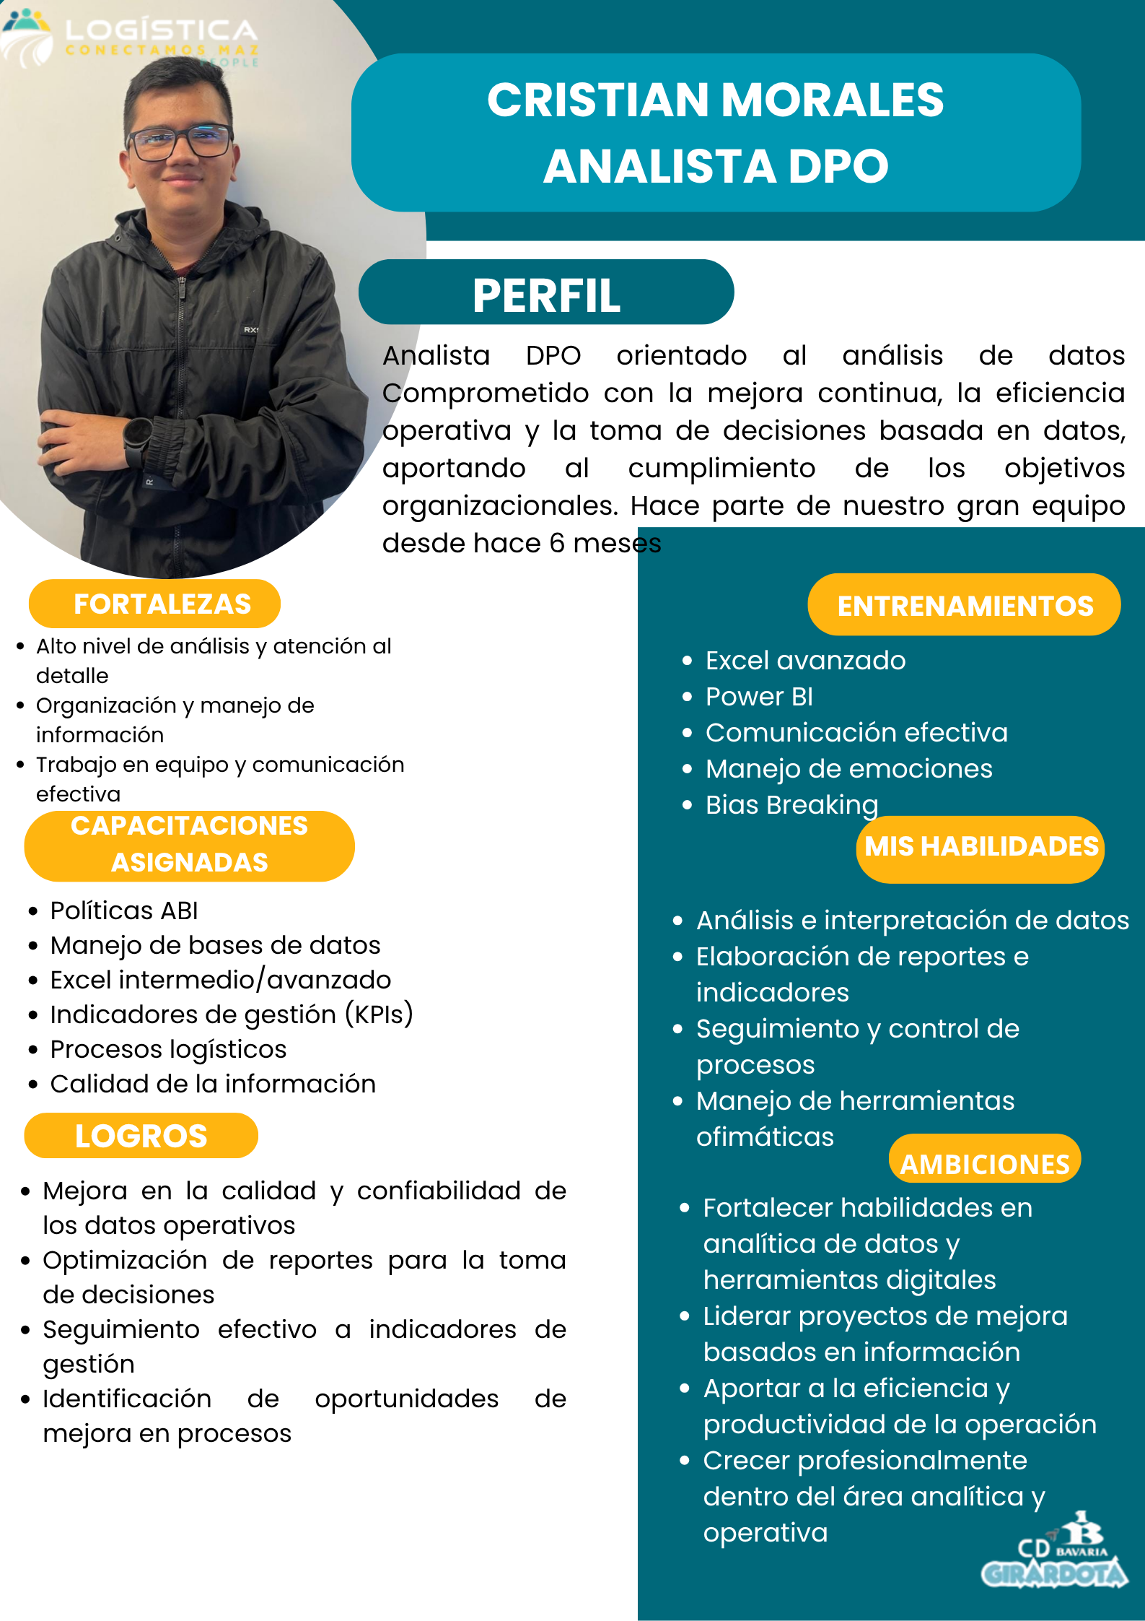
6.2.2 Cada experto técnico, según la definición de la zona, cuenta con un plan de desarrollo claramente establecido que incluye el fortalecimiento continuo de habilidades.
CRISTIAN DAVID MORALES GONZALEZ
PLAN DE DESARROLLO EXPERTO TECNICO
INGENIERO INDUSTRIAL
ALTO
PERFIL DEL EXPERTO
NIVEL DE IMPACTO
58 ENTRENAMIENTOS / 21 MAYO 2026
RUTA DEL PROGRAMA
SEGUIMIENTO
13% CULMINADO
8% EN PROCESO
77% SIN INICIO

Slide 13
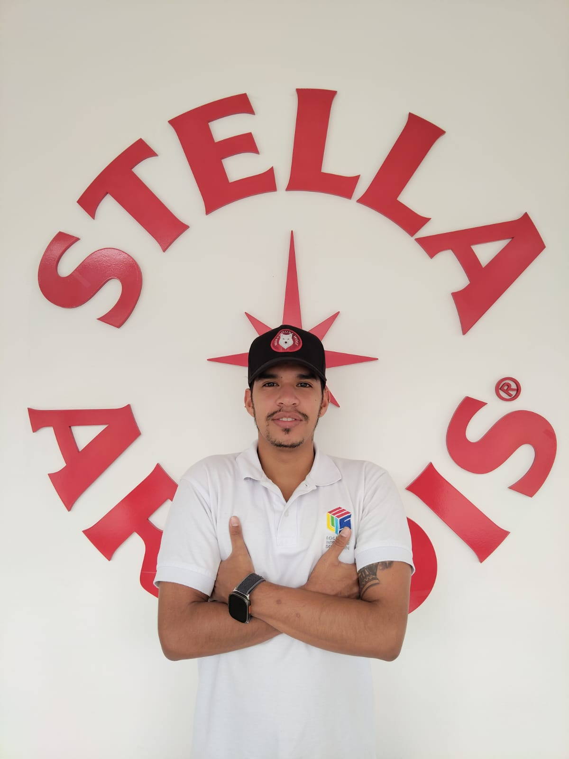
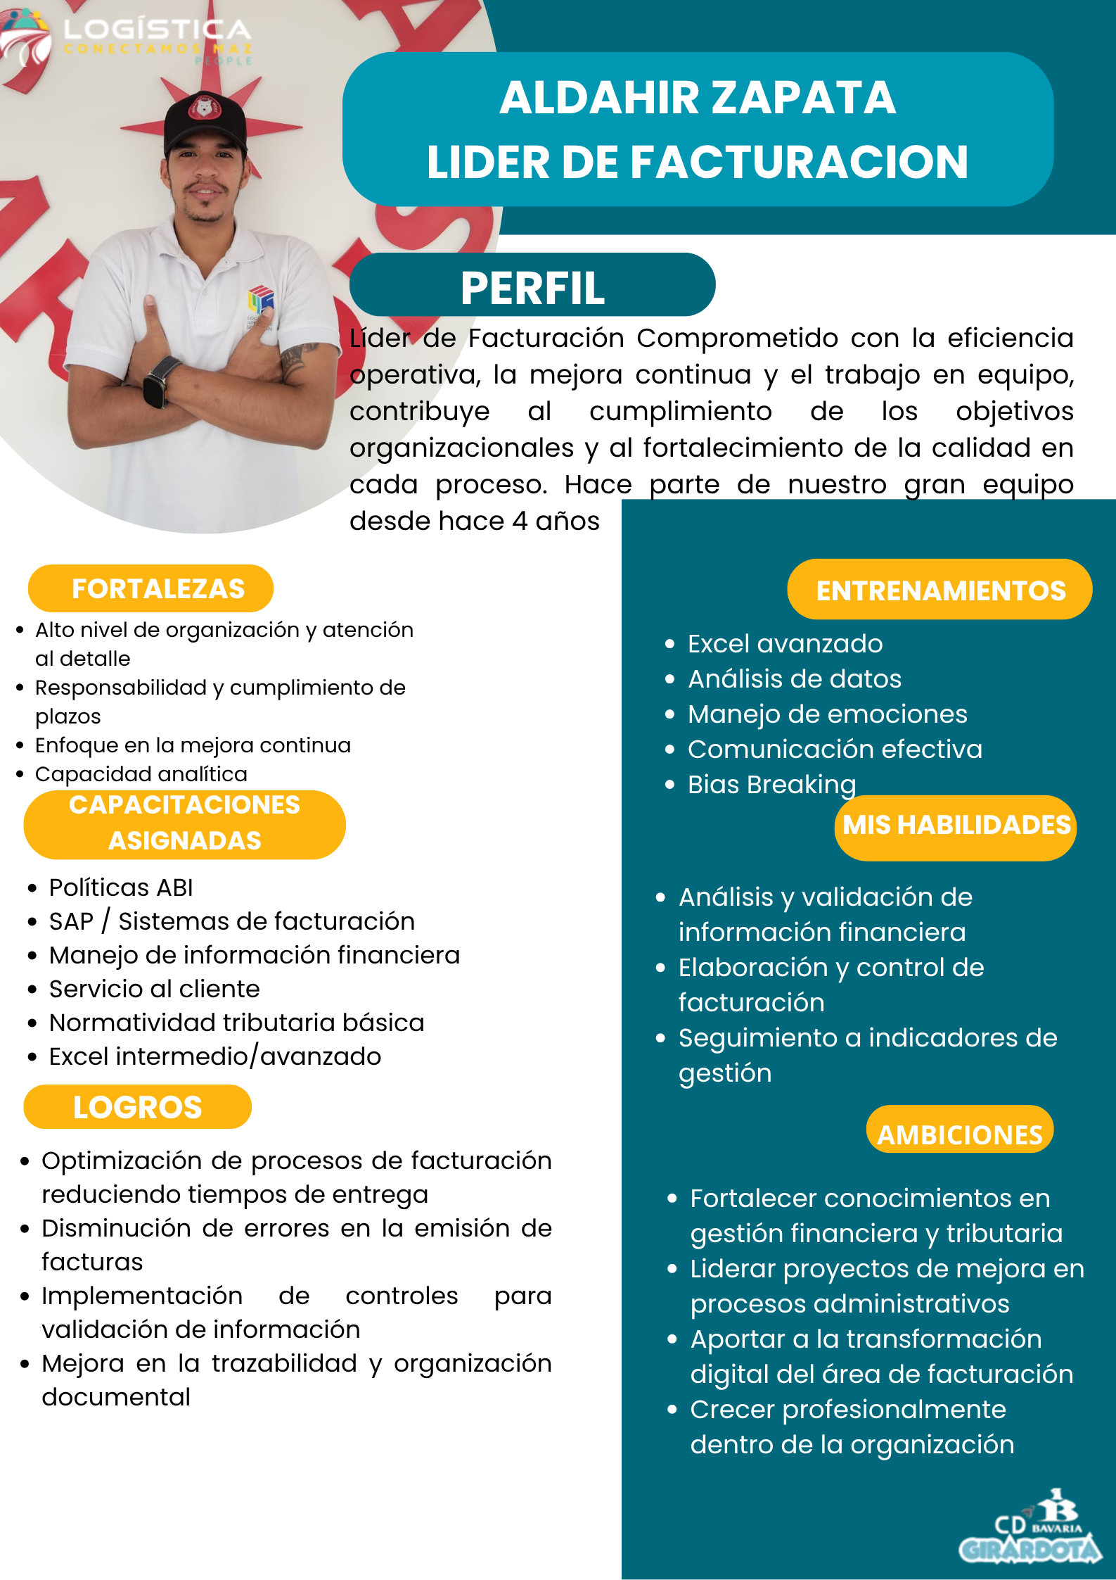
6.2.2 Cada experto técnico, según la definición de la zona, cuenta con un plan de desarrollo claramente establecido que incluye el fortalecimiento continuo de habilidades.
ALDAHIR AMADO ZAPATA PUERTA
PLAN DE DESARROLLO EXPERTO TECNICO
CONTADOR PUBLICO
ALTO
PERFIL DEL EXPERTO
NIVEL DE IMPACTO
12 ENTRENAMIENTOS / 30 ABRIL 2026
RUTA DEL PROGRAMA
SEGUIMIENTO
8% CULMINADO
8% EN PROCESO
84% SIN INICIO

Slide 14
6.3.3 Los sitios comparten talento técnico con otros sitios para desarrollar capacidades, fortalecer la experiencia y mejorar los resultados.
ANDES
Socializado al país y aplicado en un CD.

Slide 15
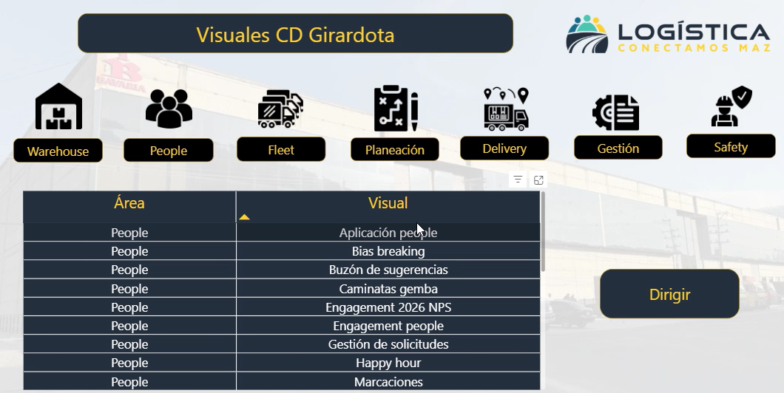
6.3.3 Los sitios comparten talento técnico con otros sitios para desarrollar capacidades, fortalecer la experiencia y mejorar los resultados.
Creación de herramientas o procesos que puedan ser replicados.

Slide 16
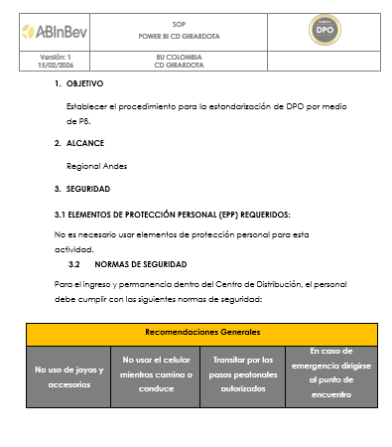
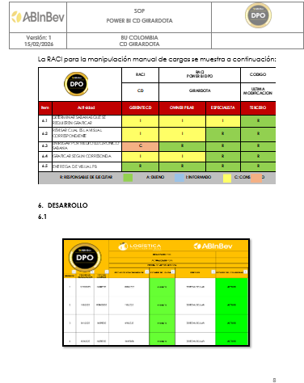
6.3.3 Los sitios comparten talento técnico con otros sitios para desarrollar capacidades, fortalecer la experiencia y mejorar los resultados.
Estandarizar el proceso con una SOP de esa buena practica.

Slide 17
6.3.3 Los sitios comparten talento técnico con otros sitios para desarrollar capacidades, fortalecer la experiencia y mejorar los resultados.
Power BI
CRISTIAN MORALES
ESPECIALISTA DE DPO
Descripción
Inversión económica | 0 $
Calendarización | 1 día a la semana
Enfoque almacén | Productividad cargue, sorting, picking. PT bloqueado,FNP, entre otros
Enfoque reparto | Modulaciones, OTIF, RMD, entre otros
Participación pilares | Gente, reparto, almacén, seguridad, gestión.
Descripción del proyecto | El objetivo de esta estandarización refiere a la conexión y la visualización de todos los pilares, haciendo que la información sea abierta y publica para todos los ownwer, y con ello tener autonomía en los procesos y guardar su transparencia y seguimiento.
Impacto estratégico | Visualización en tiempo real de procesos internos Estandarización de todos los pilares del CD Consolidación de información de forma oportuna y autónoma.

Slide 18
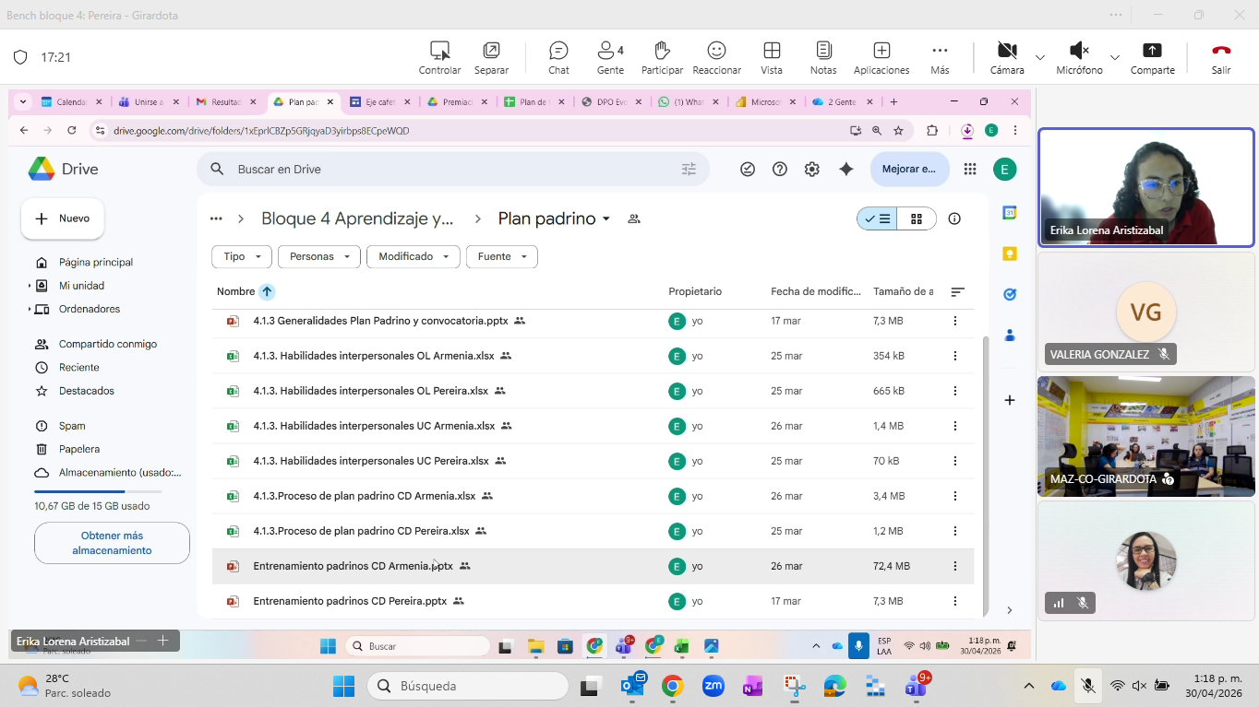
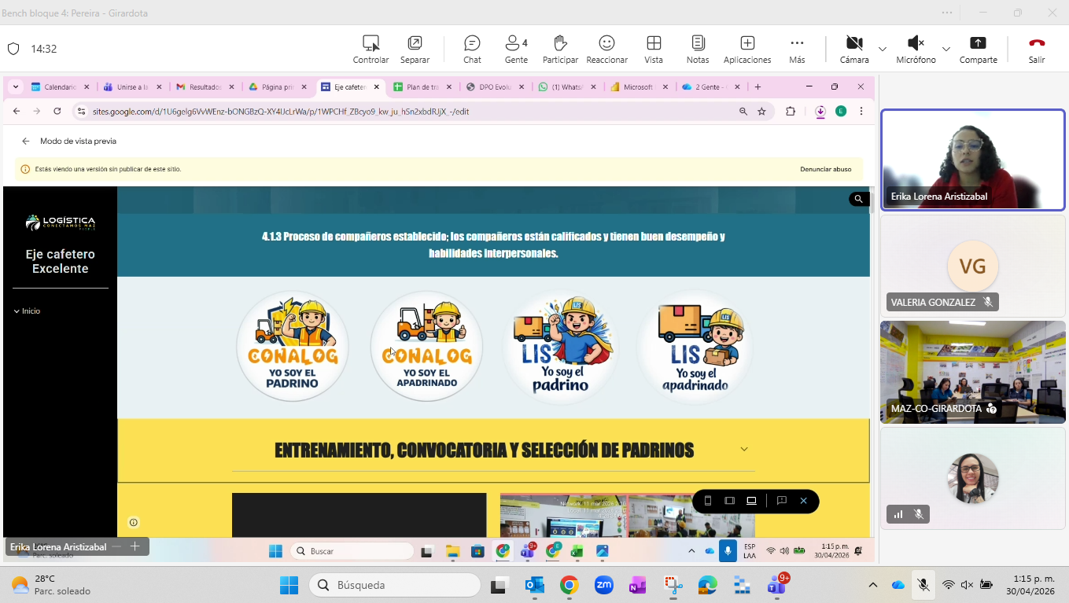
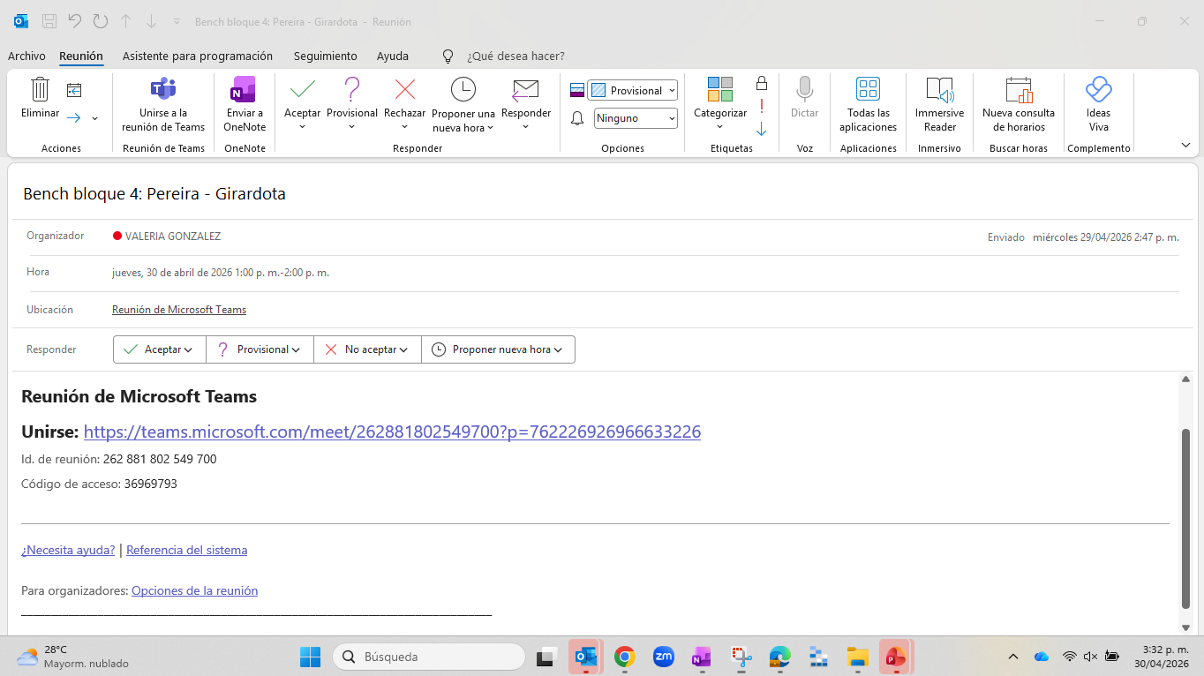
Ejecución del benchmark
Evidencia de correo de citación Pereira
Evidencia del benchmark

Slide 19

Acciones
EQUIPO PEOPLE
Destinar reconocimientos en happy hour para padrinos más destacados.
Generar estrategia para la retención de padrinos (alta rotación)
Establecer lugar destinado para capacitación y entrenamiento (teoría-practico)
0% CULMINADO
100% EN PROCESO
0% SIN INICIO

